Slide 1
শুভেচ্ছা

Slide 2
গণিত
দশম শ্রেণি

Slide 4
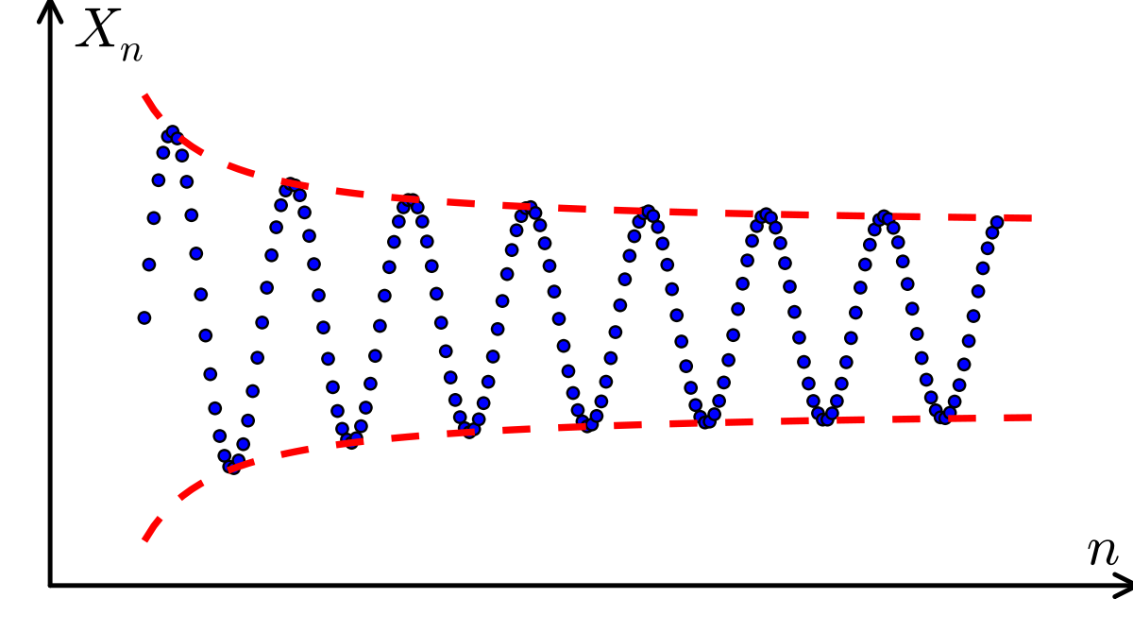

Slide 5
সসীম ধারা
FINITE SERIES
অধ্যায় ১3

Slide 6
পাঠ শেষে শিক্ষার্থীরা শিখতে পারবে...
অনুক্রম ও ধারা কি বলতে পারবে ।
সমান্তর ধারা কি বলতে পারবে ।
সমান্তর ধারার বিভিন্ন সমস্যা সমাধান করতে পারবে।

Slide 7
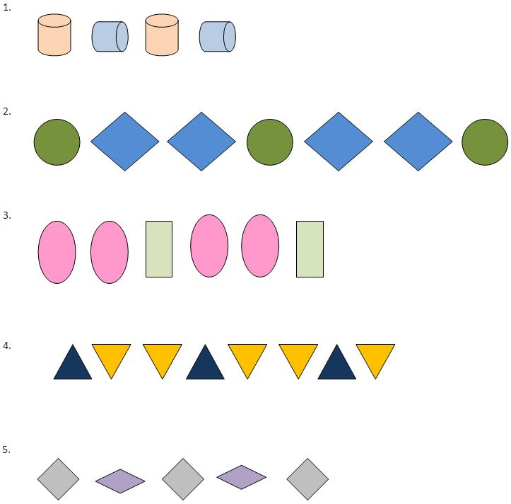
অনুক্রম

Slide 8
অনুক্রমঃ
1,2,3,………….,n
1,3,5,………….,(2n-1),….
1,4,9,………….,$n^{2},……$
প্রত্যেক রাশি তার পূর্বের পদ ও পরের পদের একটা বিশেষ সর্ম্পেকে সাজানো সেটকে অবুক্রম বলে।

Slide 9
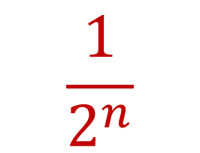
অনুক্রম
$$\frac{1}{2^{n}}$$
$= \frac{1}{2},\frac{1}{4},\frac{1}{8}$,………..
$\frac{n−1}{n+1}=0,\frac{1}{3},\frac{2}{4}$,………..

Slide 10
কোন অনুক্রমের পদগুলো পরপর + চিহ্ন দিয়ে লিখলে একটি ধারা পাওয়া যায়।
1+2+3+………….
ধারা
1+3+5+………….+ (2n-1)= ?

Slide 11
সমান্তর ধারা
কোন ধারার যে কোন পদ ও তার পূর্ববর্তী পদের পার্থক্য সব সময় যদি সমান থাকে তবে তাকে সমান্তর ধারা বলে।
1+2+3+………….
1+3+5+………….

Slide 12
সমান্তর ধারার সুত্রাবলীঃ
n তম পদ = $a+\left(n−1\right)d$
n তম পদের সমষ্টি $S_{n}$ = $\frac{n}{2}\{2a+\left(n−1\right)d\}$
$a =প্রথম পদ d$ = সাধারণ অন্তর

Slide 14
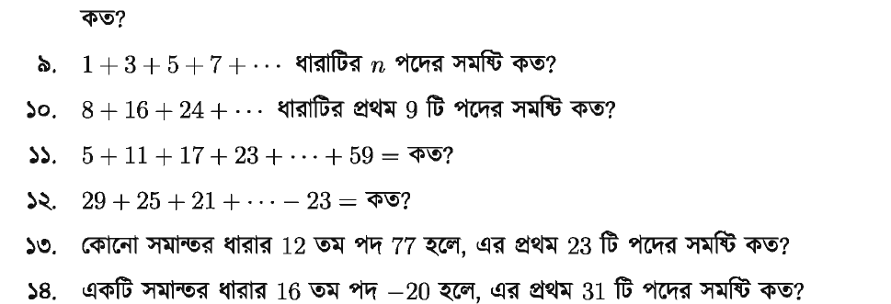

Slide 16
মূল্যায়ন
অনুক্রম কি ?
ধারা কি ?

Slide 17
বাড়ির কাজ
অনুক্রমগুলো লিখঃ (ক) $\frac{1}{2^{n−1}} , \left(খ\right) {(−1)}^{n−1}\frac{n}{2n+1}$

Slide 18
ধন্যবাদ

